Slide 1
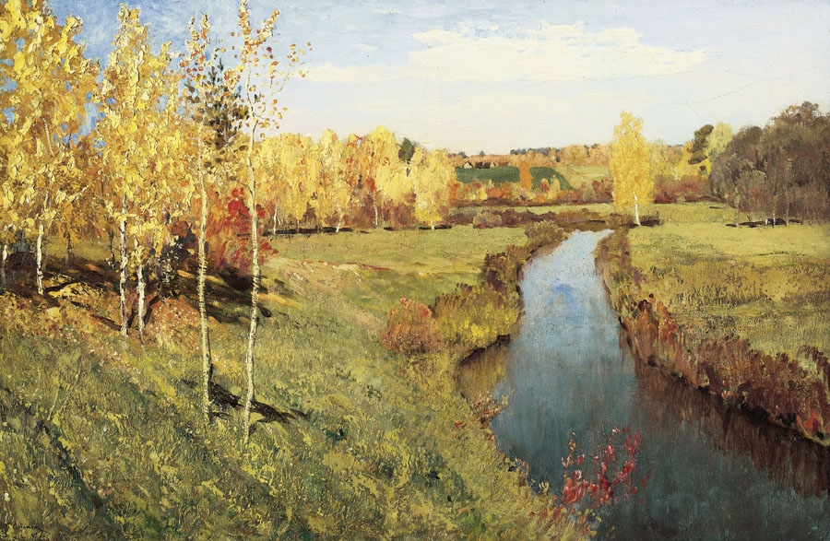

Slide 2
«В гости к осени»

Slide 3
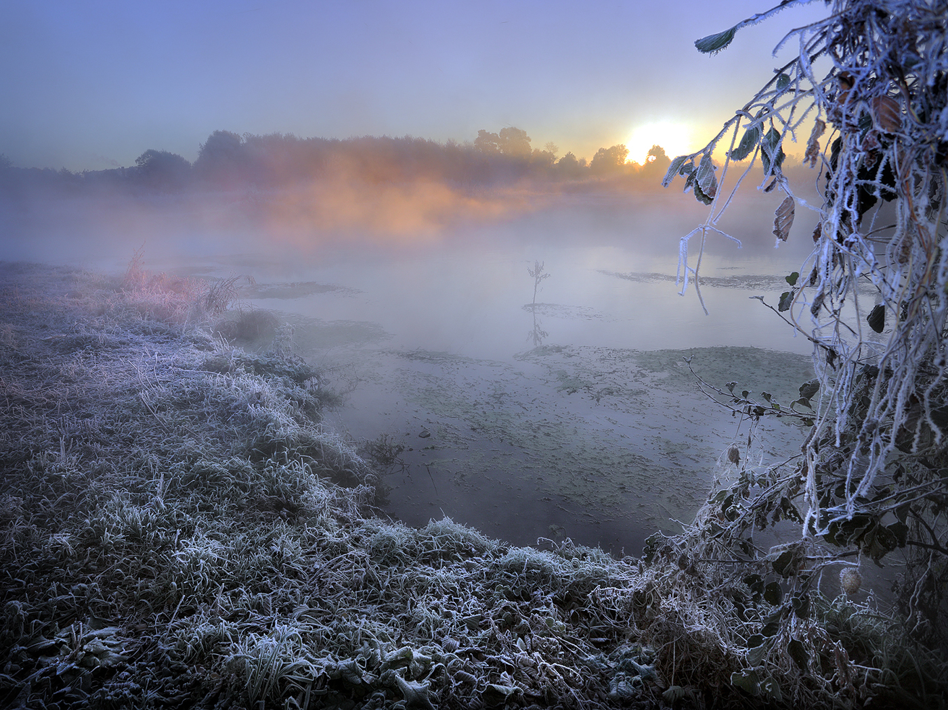

Slide 4
Спасибо за урок!

